Slide 1
Standards Minimums pour la Protection de l’Enfance dans l’Action Humanitaire. - SMPE -
INTRODUCTION
Notes:
Facilitateurs:
Cette présentation est destinée à tous les utilisateurs potentiels des SMPE. Il s’adresse principalement au personnel de la protection de l’enfance. Pensez donc à élargir certaines questions ou à fournir davantage de détails si des collègues d’autres secteurs se joignent à vous.
On suppose que le groupe compte environ 20 personnes et que tout le monde dans la salle se connaît (peut-être des collègues de votre agence ou du groupe de coordination). Sinon, ajoutez 5 minutes pour des introductions rapides.
PREPAREZ: un tableau de papier avec les objectifs de la session
A la fin de la session, les participants seront capables de :
Décrire la structure des SMPE et spécialement du Pilier 21
Montrer comment et pourquoi on utilise le manuel
REMARQUE : si vous avez déjà effectué une session sur les piliers 1 et 2, ignorez les diapositives 2 et 8
ASTUCE : Les diapositives sont animées -> à chaque clic vous faites apparaître quelques mots, un titre ou une image sur la diapositive. Lisez les notes correspondantes dans les notes de l'animateur, avant de montrer le contenu suivant, afin que les participants aient le temps de traiter ce qui est dit et de lire chaque point.

Slide 2
But des Standards
Référence pour le CPHA
Outil de collaboration inter-agences
Liens avec la Norme Humanitaire Fondamentale (CHS)
Contextualisation pour l’appropriation locale
But:
qualité et redevabilité des programmes
impact sur la protection et le bien-être des enfants
Les SMPE aspirent à opérationnaliser les droits des enfants et des adolescents dans la pratique de la réponse humanitaire.
Notes:
Les donateurs, les gouvernements locaux, les collègues d'autres secteurs et nos bénéficiaires eux-mêmes veulent savoir ce que nous faisons et pourquoi. Les SMPE / « CPMS » sont notre référence. Ils sont le principal moyen d'opérationnaliser ou de concrétiser les droits de l'enfant dans la pratique de l'intervention humanitaire.
Il s'agit d'un outil collaboratif et inter-agences, qui s'articule avec d'autres initiatives, telles que les normes humanitaires fondamentales et les normes d'inclusion humanitaire.
Chaque fois que cela est pertinent, les SMPE/ CPMS s'alignent sur les 7 stratégies d'INSPIRE pour mettre fin à la violence contre les enfants - les icônes de l'initiative sont d'ailleurs dispersées dans le texte. En outre, la norme humanitaire fondamentale sur la qualité et la responsabilité est mise en évidence dans l'introduction et résonne dans tout le manuel.
La contextualisation est encouragée et peut créer une appropriation des normes à tous les niveaux. Elle permet à un large éventail d'acteurs de mieux comprendre la protection de l'enfance dans un contexte spécifique. Les groupes de coordination nationaux sont donc encouragés à adapter les SMPE. Veuillez en discuter avec vos collègues au niveau local, puis demandez conseil à l'équipe mondiale du CPMS. Regardez la vidéo de contextualisation sur la chaîne youtube de l'Alliance.
ENCADRÉ : Les SMPE visent à améliorer la qualité et la responsabilité de notre programmation et à accroître l'impact pour la protection et le bien-être des enfants dans l'action humanitaire (contextes de déplacement interne et de réfugiés), en établissant des principes, des preuves, une prévention et des objectifs communs à atteindre. Ils constituent une synthèse des bonnes pratiques et de l'apprentissage à ce jour

Slide 3
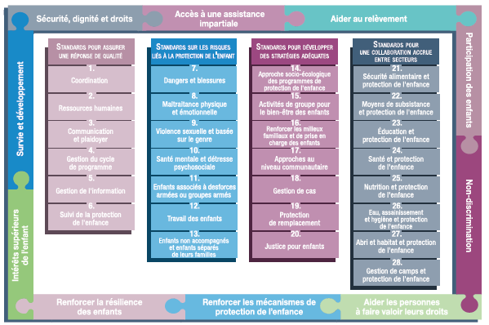
PRESENTATION
Notes:
Voici une présentation de la structure des SMPE : il y a 28 Standards répartis en quatre piliers, et les 10 principes de la protection de l’enfance dans l’action humanitaire y sont intégrés.
Vous trouverez cette présentation à la fin des SMPE. Elle permet de trouver rapidement le ou les sujets qui vous intéressent dans le guide. »
Cette présentation se concentre sur le Pilier 4 : Standards pour une collaboration accrue entre secteurs

Slide 4
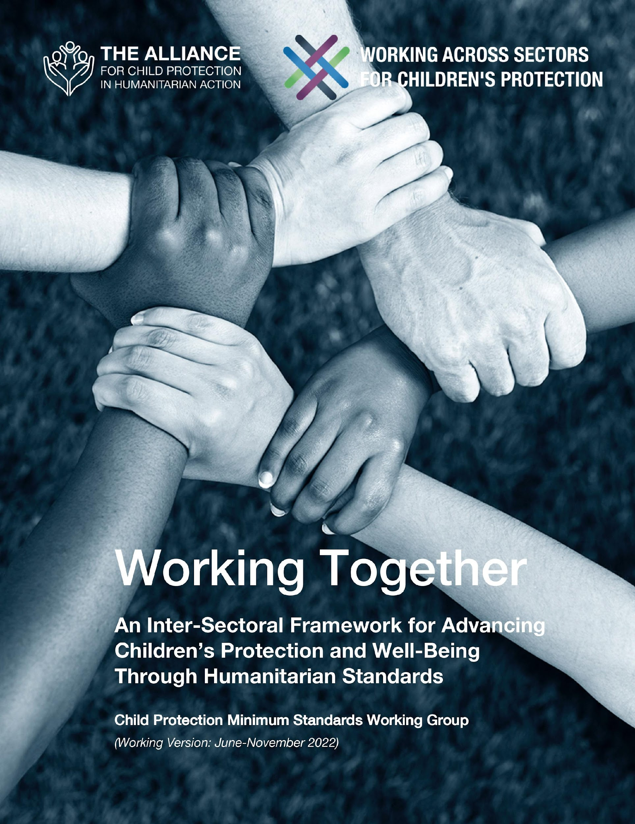
Travailler Ensemble
Besoins interconnectés des enfants
Responsabilité collective = centralité de la protection
Impact de meilleure qualité
Notes:
Le CPMS comporte une section complète consacrée au personnel de la protection de l'enfance qui travaille avec d'autres acteurs humanitaires et apprend d'eux pour améliorer la protection et le bien-être des enfants.
CLICK : Les approches multisectorielles reflètent les besoins interconnectés des enfants et soulignent la responsabilité collective de tous les acteurs humanitaires pour protéger les enfants et leurs familles.
CLIC : les approches multisectorielles reflètent les besoins interconnectés des enfants et soulignent la responsabilité collective de tous les acteurs humanitaires pour protéger les enfants et leurs familles. Les risques liés à la protection des enfants sont étroitement liés au travail des acteurs humanitaires car leurs besoins relèvent de tous les secteurs.
CLIQUEZ : La programmation multisectorielle - qui inclut et prend en compte les considérations de protection de l'enfant (telles que les risques particuliers, les vulnérabilités, les stades de développement, etc.) peut être un moyen efficace d'obtenir des résultats réels et de meilleure qualité pour les deux / tous les secteurs.
CLIQUEZ : Working Together (Travailler Ensemble) est un cadre intersectoriel visant à promouvoir la protection et le bien-être des enfants à l'aide de normes humanitaires. Il a été créé par un processus consultatif à grande échelle, et est mis à jour tous les 6 mois. Actuellement, les secteurs prioritaires sont : la santé, l'éducation, la sécurité alimentaire, la coordination et la gestion des camps.
CLIQUEZ : Consultez le microsite de l'initiative mondiale "Working across Sectors" et les dossiers de ressources spécifiques aux secteurs.

Slide 5
Une Introduction au Standard 21
Besoins interconnectés des enfants
Responsabilité collective = centralité de la protection
Un impact de meilleure qualité
L'insécurité alimentaire augmente les risques de PC et les stratégies d'adaptation négatives
Coordination et complémentarité
Pouvez-vous citer les 4 piliers de la sécurité alimentaire ?
Notes:
Ce Standard fait partie du quatrième pilier des standards relatifs au travail intersectoriel.
Les approches multisectorielles reflètent les besoins interconnectés des enfants et soulignent la responsabilité collective de tous les acteurs humanitaires pour protéger les enfants et leurs familles. Les risques liés à la protection des enfants sont étroitement liés au travail des autres secteurs, car les enfants ont des besoins qui relèvent de tous les secteurs.
Un moyen très efficace d'obtenir un impact réel et de meilleure qualité est la programmation multisectorielle qui inclut et prend en compte les considérations relatives à la protection de l'enfant (telles que les risques particuliers, les vulnérabilités, les stades de développement des enfants, etc.)
L'insécurité alimentaire augmente les risques liés à la protection de l'enfant et la possibilité de choisir des stratégies d'adaptation négatives telles que la négligence, le mariage des enfants et le travail des enfants.
Cette norme décrit une approche systématique et intégrée entre les secteurs de la sécurité alimentaire et de la protection de l'enfance, fondée sur la coordination et la complémentarité.
Sujet de discussion : Pouvez-vous nommer les 4 piliers de la sécurité alimentaire ?
-> disponibilité, accessibilité, stabilité et utilisation.
La protection de l'enfance peut être intégrée dans chacun des quatre piliers de la sécurité alimentaire - disponibilité, accessibilité, stabilité et utilisation - afin de soutenir le bien-être et la protection des enfants.
Icône : de nombreux liens avec la Sauvegarde : principes de sauvegarde à toutes les formes d'assistance ; formation sur les procédures de sauvegarde, les codes de conduite et les politiques de protection contre l'exploitation et les abus sexuels (PSEA) ; mécanismes de retour d'information et de signalement conjoints, adaptés aux enfants, accessibles et confidentiels pour les problèmes de protection de l'enfance dans le cadre de la responsabilité envers les populations affectées (AAP). [🡪 l'icône de sauvegarde]

Slide 6
Actions Communes
"Tous les enfants touchés par les crises humanitaires vivent dans des environnements de sécurité alimentaire qui atténuent et répondent aux risques liés à la protection de l'enfant."
Identification des enfants à risque
Assistance ciblée
Identification et atténuation des risques liés à la protection de l'enfant
Plaidoyer
Distribution sûre et adaptée
Mécanismes de retour d'information et de signalement
Pouvez-vous penser à des actions pratiques pour une distribution sûre et adaptée ?
Notes:
Le Standard 21 stipule : "Tous les enfants touchés par les crises humanitaires vivent dans des environnements de sécurité alimentaire qui atténuent et répondent aux risques liés à la protection de l'enfant."
Les acteurs de la protection de l'enfance et de la sécurité alimentaire doivent coordonner leurs efforts pour identifier les enfants à risque d'abus, de négligence, d'exploitation et de violence.
Les acteurs de la sécurité alimentaire et de la protection de l'enfance doivent collaborer à l'élaboration d'indicateurs permettant d'identifier et d'aider les enfants à risque, afin d'offrir aux populations vulnérables des services appropriés.
Identification et atténuation des risques liés à la protection de l'enfance
La collaboration permet aux deux secteurs de développer des messages de plaidoyer communs lorsque l'accès aux populations touchées est restreint ou que les ressources sont limitées.
Lorsque la réponse à la sécurité alimentaire implique des distributions de nourriture, assurez-vous que les sites et les processus sont sûrs pour les enfants.
Sujet de Discussion: Pouvez-vous penser à des actions pratiques pour une distribution sûre et adaptée ?
-> Exemple d'actions pratiques pour une distribution sûre :
des itinéraires sûrs, clairement indiqués et fréquemment utilisés,
des membres du personnel masculins et féminins,
des dispositions de file d'attente assurant l'unité de la famille,
sites de distribution pour les personnes s'occupant de bébés et de jeunes enfants,
zone d'aide aux enfants perdus,
articles spécifiques pour les enfants et pour les jeunes filles et femmes enceintes et allaitantes...
Des mécanismes de retour d'information et de signalement confidentiels, adaptés aux enfants et accessibles, qui reçoivent et traitent les allégations d'atteinte aux enfants, doivent être mis en place en collaboration avec les communautés.

Slide 7
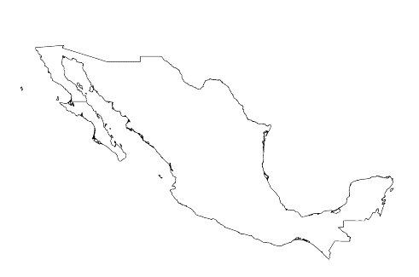
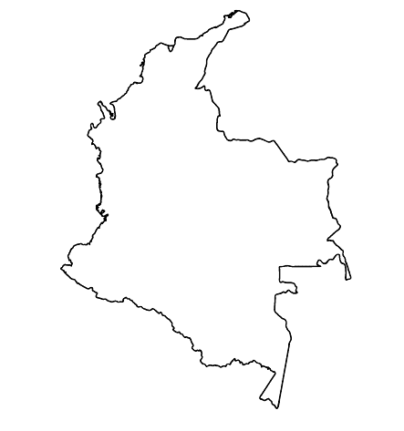
Exemples de la Région
[NOM DU PAYS]
Ajoutez une courte phrase d'introduction sur un programme / projet spécifique en utilisant le Standard X
Ajouter le nom des organisations
Ajouter des messages/chiffres clés
[NOM DU PAYS]
Ajoutez une courte phrase d'introduction sur un programme / projet spécifique en utilisant le Standard X
Ajouter le nom des organisations
Ajouter des messages/chiffres clés
[NOM DU PAYS]
Ajoutez une courte phrase d'introduction sur un programme / projet spécifique en utilisant le Standard X
Ajouter le nom des organisations
Ajouter des messages/chiffres clés
Notes:
En fonction du temps dont vous disposez, réfléchissez à ajouter ici des exemples de la région, du pays ou de l’intervention en lien avec le programme qui respecte les SMPE.
Il peut s’agir de la version préliminaire d’une diapositive que vous pouvez modifier ou supprimer au besoin.
Pour chaque exemple, vous pouvez ajouter :
Une image/une carte/un drapeau du pays/de la région en question ;
Une phrase de présentation brève, concise et fondamentale sur le programme/projet spécifique qui utilise le pilier 2 ;
Le nom des organisations et des partenaires engagés dans le programme/projet ;
Des enseignements pratiques tirés, des actions clés, un message ou des chiffres qui susciteront l’intérêt de votre audience.
Autre option, si vous avez un temps de formation plus long (et aussi en fonction de l'audience que vous avez), cette diapositive peut être complétée de manière interactive pendant la session. Dans ce cas, vous pourriez :
diviser les groupes en 2 ou 3 petits groupes,
Accordez-leur 15 à 20 minutes pour préparer une courte présentation d'un exemple de région/pays/réponse dont la programmation soit conforme aux Standards
En plénière, demandez aux groupes de présenter leurs exemples et de discuter/comparer les enseignements tirés d'eux. S
Si vous penser envoyer ces diapositives aux participants après la formation, vous pouvez compléter cette diapositive pour conserver une trace du contenu des présentations.
ASTUCE : Vous pouvez utiliser https://thenounproject.com/ pour obtenir des cartes de ce type.

Slide 8
Vous avez besoin de plus que la version papier ??
Sur le site de l’Alliance
Version PDF
Briefing & Pack de mise en œuvre
Résumé de 25 pages
Cours en ligne
YouTube videos
Une galerie de standards illustrés
👉 www.AllianceCPHA.org
Sur le site du Partenariat pour les normes humanitaires
HSP Applications pour telephones et tablettes
👉 www.HumanitarianStandardsPartnership.org
Notes:
[Facilitateurs - si vous pouvez projeter à partir d'internet, alors nous vous suggérons de diriger les gens là-bas et de leur montrer].
Site de l’Alliance.
Le fichier PDF & tout le matériel disponible peut être téléchargé si les gens veulent imprimer seulement des parties du CPMS, sur le site de l'Alliance
Le dossier d'information " Introduction au CPMS " contient ce PPT et des notes de facilitation, ainsi que le document d'introduction de 2 pages.
Un résumé : Avec seulement 32 pages, il s'agit d'un document très général qui peut être utilisé pour introduire l'idée de normes minimales ou pour lancer des discussions sur la protection de l'enfance avec des collègues du gouvernement ou d'autres humanitaires sans les submerger avec l'énorme manuel.
Découvrez notre cours en ligne gratuit sur la CPMS, qui comprend une série de modules.
Vidéos sur la chaîne Youtube de l'Alliance
Une galerie de Standards illustrés
HSP:
1. Manuel en ligne
2. L'application du Partenariat pour les Standards Humanitaires
- C'est la deuxième application la plus populaire sur ce site après Sphère.
DEMANDER : Quelles devraient être nos prochaines étapes en tant qu'équipe/agence/individu ?
(par exemple, vous pouvez prévoir une réunion plus longue pour assimiler les changements et créer un plan ; ou demander à des collègues de présenter certaines normes nouvelles/révisées et leurs implications pour le programme ; ou mettre en place une formation ou demander à la direction générale une réunion pour discuter de la responsabilité envers les enfants, etc).
[Facilitateurs - Exemplaires imprimés - l'Alliance mondiale dispose d'un petit stock du manuel et du résumé à Genève ; cependant, les pays et les régions sont encouragés à imprimer et à gérer leurs propres exemplaires localement. En général, cela se fait par le biais de la structure de coordination inter-agences. Sur demande, l'Alliance peut partager un PDF prêt à imprimer].
Merci beaucoup de vous être réunis et d'avoir commencé à explorer le CPMS. J'assurerai le suivi des prochaines étapes dont nous avons discuté. Et c'est là l'essentiel - le CPMS est un cadeau qui ne cesse de donner à chaque fois que vous l'ouvrez !

